Slide 1
Journée Internationale
de la
Mobilité Universitaire
Départs
2019-2020

Slide 2
QUE SIGNIFIE PARTIR EN MOBILITE ?
Suivre des cours équivalents à l’étranger -> établir un plan d’études
Passer les examens à l’étranger
Valider les crédits à Genève = diplôme UNIGE
Attention: vérifiez le calendrier académique à l’étranger ! Si problème pour les examens de janvier, veuillez vous référer à votre conseiller/ère aux études
AFFAIRES INTERNATIONALES
MOBILITE

Slide 3
OÙ PARTIR?
DIFFERENTS TYPES D’ACCORDS
EUROPE
accords SEMP (Swiss European Mobility Programme - ex Erasmus)
accords du Groupe Coimbra
HORS EUROPE (MONDE)
accords de collaboration
SUISSE (procédure différente)
mobilité suisse (procédure simplifiée, 1 semestre à l’avance)
Consultez le Panorama des échanges:
https://wwwo.unige.ch/RiPanorama/home
AFFAIRES INTERNATIONALES
MOBILITE

Slide 4
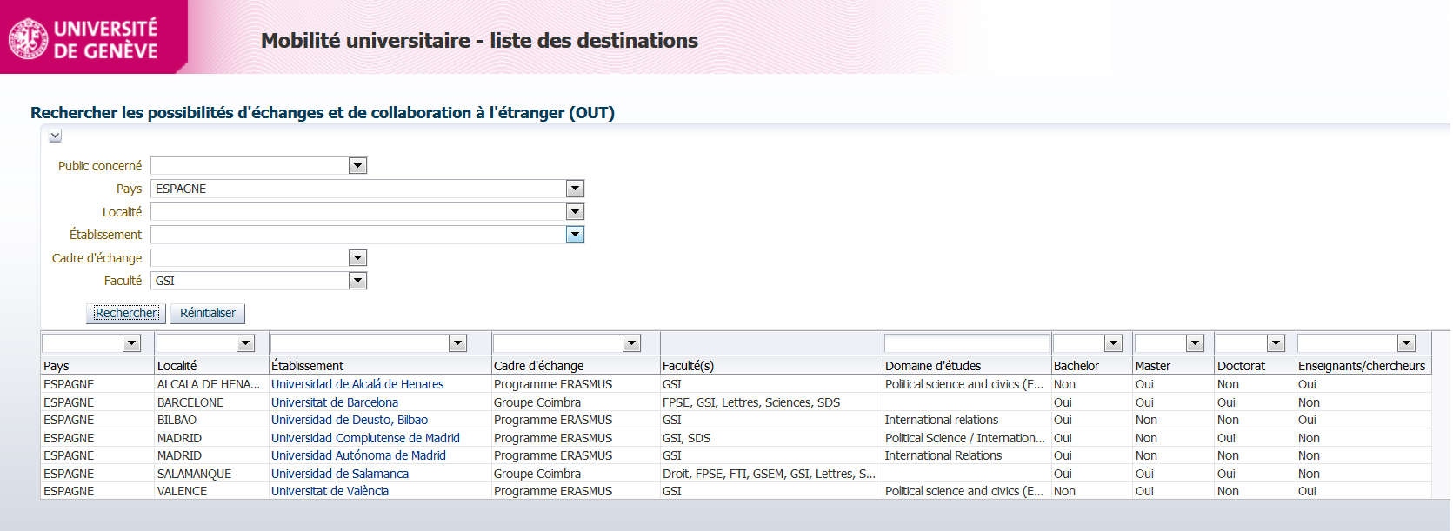
DESTINATIONS EUROPE : SEMP - COIMBRA
AFFAIRES INTERNATIONALES
MOBILITE

Slide 5
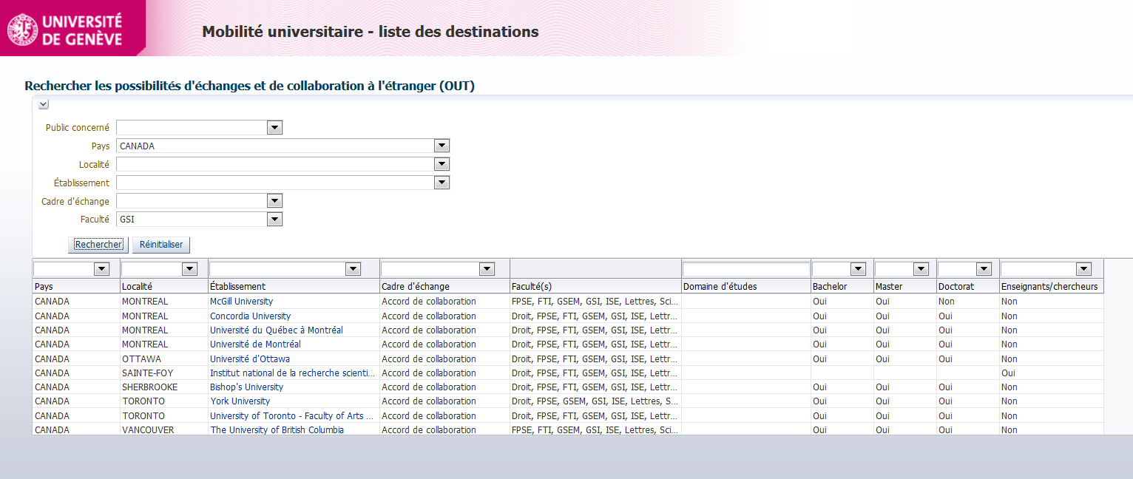
DESTINATIONS MONDE : ACCORD DE COLLABORATION
Attention : CONCURRENCE !
AFFAIRES INTERNATIONALES
MOBILITE

Slide 6
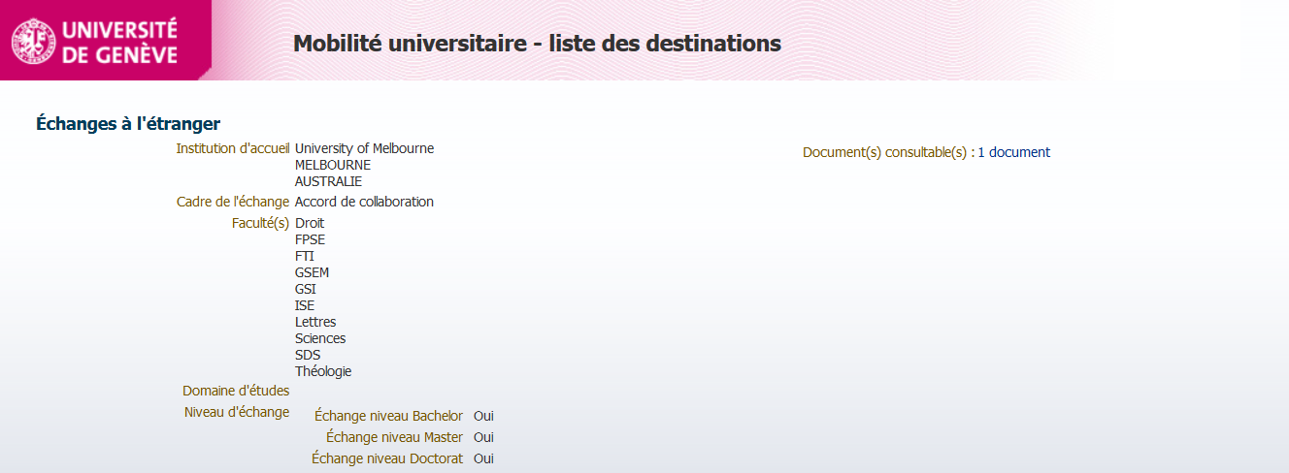
EXEMPLE : UNIVERSITY OF MELBOURNE
AFFAIRES INTERNATIONALES
MOBILITE

Slide 7
3 CHOIX DE DESTINATIONS et PRIORITE
Les places d'échange pour les accords Monde sont attribuées avant celles des accords SEMP ou Coimbra
L’ordre de vos priorités est important
Destination 1
SEMP ou Coimbra
Destination 2
SEMP
Destination 3
SEMP
Destination 1
Monde
Monde
Destination 3
SEMP ou Coimbra
Destination 2
Destination 1
Monde
Destination 2
SEMP
Destination 3
SEMP
Note : De 1 à 3 destinations maximum !
AFFAIRES INTERNATIONALES
MOBILITE
Notes:
Tout ce qui est monde doit passer avant les autres (Europe).
Sélection Europe se fait en février mars, Monde se fait avant Noël.

Slide 8
DELAI
Délai UNIQUE pour les Bachelors
Du 1er novembre 2018 au 3 décembre 2018
Pour un départ en automne 2019 et/ou printemps 2020
Pour les Masters uniquement, 2ème délai :
27 septembre 2019 pour un départ au printemps 2020 (places restantes)
AFFAIRES INTERNATIONALES
MOBILITE

Slide 9
INSCRIPTION EN LIGNE à partir du 1er novembre
www.unige.ch/mobilitedepart
+
Remise de l’inscription imprimée, en personne, avec ses annexes, aux Affaires Internationales,
Guichet Mobilité bureau R055 + R050 au plus tard le lundi 3 décembre jusqu’à 13h
NB : les dossiers déposés après cette date ne seront pas pris en considération
AFFAIRES INTERNATIONALES
MOBILITE

Slide 10
DOSSIER SEMP – Swiss European Mobility Program
Pour les destinations SEMP, merci de fournir :
Inscription en ligne + plan d’études provisoire pour chaque destination
Relevé de notes le plus récent
Preuve de niveau d’anglais (si vous prenez des cours en anglais)
Pour SDS, GSI, GSEM : descriptifs des cours
Copie du passeport ou de la carte d’identité
AFFAIRES INTERNATIONALES
MOBILITE

Slide 11
DOSSIER MONDE et COIMBRA
Pour les destinations Monde et Coimbra, merci de fournir :
Inscription en ligne + plans d’études provisoires
Curriculum vitae en français
Lettre de motivation (une seule pour les 3 destinations)
Relevé de notes le plus récent
Preuve de niveau de langue
Pour SDS, GSI, GSEM : descriptifs des cours
Copie du passeport
AFFAIRES INTERNATIONALES
MOBILITE

Slide 12
TEST D’ANGLAIS
Si votre choix contient une destination anglophone et pas de certificat de langue spécifique (TOEFL, IELTS, etc.)
Test obligatoire à l’UNIGE, organisé par la Maison des Langues :
Le test a lieu en partie sur ordinateur.
Il est indispensable d'apporter votre ordinateur et vos écouteurs.
Monde : se référer au Panorama et site des universités partenaires
Europe : idem, en général B2
Le 30 octobre 2018 à 18h30
Inscription en ligne sur site MDL au plus tard le 21 octobre
Frais CHF 50.- : www.mdl.unige.ch
AFFAIRES INTERNATIONALES
MOBILITE

Slide 13
AFFAIRES INTERNATIONALES
MOBILITE

Slide 14
TEST D’ESPAGNOL (pour Amérique du Sud)
Test obligatoire à l’UNIGE, organisé par la Maison des Langues :
Le test a lieu en partie sur ordinateur.
Il est indispensable d'apporter votre ordinateur et vos écouteurs.
Le 2 novembre 2018 à 13h
Inscription en ligne sur site MDL au plus tard le 21 octobre
Frais CHF 50.- : www.mdl.unige.ch
AFFAIRES INTERNATIONALES
MOBILITE

Slide 15
CONFIRMATION DE VOTRE
PLACE D’ECHANGE PROVISOIRE
Réponse pour les accords MONDE :
Après comité de sélection
Janvier 2019
Réponse pour les accords COIMBRA et SEMP :
Après étude des dossiers
Février / mars 2019
AFFAIRES INTERNATIONALES
MOBILITE

Slide 16
ELEMENTS FINANCIERS
Pour tous les étudiants en mobilité
Exonération des taxes universitaires à l’étranger
Paiement uniquement de la taxe administrative (CHF 65)
Automatique pour les mobilités SEMP et COIMBRA
Bourse de CHF 1600.-- par semestre
Mobilité suisse
Bourse de CHF 1000.-- par semestre (si dans une université non-francophone)
Soutiens financiers possibles
Bourses sociales (Etat de Genève et Pôle Santé Social - PSS)
Bourses de mobilité
BONINCHI (Master, nationalité suisse)
ZDENEK et MICHAELA BAKALA (bourse d’excellence)
Attention : Vérifiez votre budget !
AFFAIRES INTERNATIONALES
MOBILITE

Slide 17
SEANCES D’INFORMATION
FLASH-MOBILITE
Australie
Le 18 octobre, Uni Mail, MS050, 12h15
Asie
Le 19 octobre, Uni Mail, M1140, 12h15
Amérique latine - Afrique
Le 1er novembre, Uni Mail, MS050, 12h15
Europe
Le 2 novembre, Uni Mail, M1140, 12h15
USA - Canada
Le 12 novembre, Uni Mail, MS130, 12h15
AFFAIRES INTERNATIONALES
MOBILITE

Slide 18
AGENDA DE LA
MOBILITE
11 octobre Journée internationale
21 octobre Inscription tests anglais et espagnol
30 octobre Test d’anglais
1er novembre Début des inscriptions en ligne (ouverture du site)
2 novembre Test d’espagnol
20 novembre Résultat tests de langue – à saisir dans la demande en ligne
3 décembre Remise du dossier papier au SAI (R050 + R055)
AFFAIRES INTERNATIONALES
MOBILITE
Notes:
Accords monde : plurifacultaire => concurrence (notes sont importantes, et notions d’anglais)
SEMP (ex Erasmus) : accords par discipline
Suisse : inscription 6 mois à l’avance, pas de sélection, tout le monde est accepté. Les étudiants qui changent de langue touchent 1000.-

Slide 19
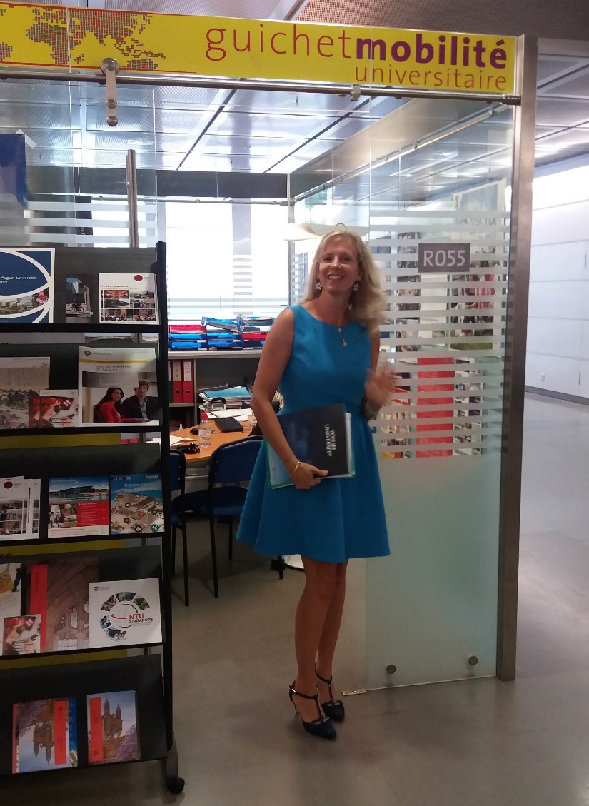
POUR VOS QUESTIONS
Pour toutes questions:
Guichet Mobilité
Bureau des Affaires Internationales
www.unige.ch/international
Bâtiment Uni Mail
Rez-de-chaussée, local R055
Ouverture : 10h -13h
AFFAIRES INTERNATIONALES
MOBILITE

Slide 20
Informations spécifiques au GSI

Slide 21
Contact
Maud PREHER
Conseillère aux études chargée de la mobilité
Mobilite-gsi@unige.ch

Slide 22
BARI PE règlement 2016
Un semestre maximum
Semestre de printemps: 6e ou 8e semestre
Module «mobilité» libre
Pas d’équivalences
Proposition de cours en lien avec le domaine des RI
24 crédits ECTS
2ème année: mobilité en P2020 ou P2021
1ère année: mobilité en P2021 ou P2022

Slide 23
Objectif de la mobilité
Obligation de suivre des cours durant la mobilité
Obligation de faire reconnaitre des crédits
Mobilité ≠ tourisme

Slide 24
Projet académique
Choix de la destination selon le projet académique…
Et non selon les attractions touristiques !

Slide 25
Etablir son plan d’étude
Niveau des cours:
Bachelor pour Bachelor
Master pour Master
Enseignements dans plusieurs départements / facultés: Responsabilité de l’étudiant de vérifier auprès de l’Université d’accueil.
Soumettre descriptif de cours (ou programme de cours sur lequel figure l’enseignement).
Correspondance cours/séminaire: pas d’importance, c’est le contenu qui est essentiel.
Crédits : Possibilité de regrouper des enseignements pour équilibrer les crédits entre l’UNIGE et l’Université d’accueil.

Slide 26
BARI
Projet de recherche
Possibilité de rédiger le Projet de recherche pendant un séjour de mobilité
Politique internationale: Séminaire(s) d’encadrement peut/peuvent être suivi(s) à distance

Slide 27
Conversion des crédits
Système de crédit diffère selon les universités
Europe: système ECTS en général
Autres pays: chaque université peut avoir son propre système de crédits.
Conversion en ECTS est souvent disponible
Sinon évaluation du volume horaire
Notes:
Correspondance des crédits
Australie: Université de Sydney ou l'ANU :
1 crédit = 1.25 ECTS, soit 6 crédits = 7.5 ECTS
USA et Canada: 1 crédit= 2 ECTS
Hong-Kong: 1 crédit = 2 ECTS
Royaume-Uni: 2 crédits = 1 ECTS
Autre: évaluation du volume horaire: 1 ECTS = 25-30 heures de travail

Slide 28
Dates du séjour
Dates du séjour définies par le calendrier académique de l’université d’accueil du semestre de mobilité prévu
Chaque université possède son propre calendrier académique
Attention: répercutions potentielles pendant les périodes d’examens
La mobilité est un motif valable pour obtenir une excuse à un examen

Slide 29
Destinations
Choix de l’étudiant
Thèmes d’études proposés par l’université d’accueil
Lieu géographique intéressant, mais de moindre importance
Se détacher des destinations géographiques populaires (USA & Canada)
Ne pas négliger l’intérêt de la mobilité suisse (diplomatie suisse)

Slide 30
Sélection des dossiers
Les places sont limitées
Accord interfacultaire : la sélection sera faite par une Commission de sélection interfacultaire
Accord facultaire : la sélection sera faite par le GSI.
Confirmation conditionnelle par les Relations internationales

Slide 31
Confirmation
Confirmation conditionnelle avant publication des résultats
Conditions: moyenne pondérée minimale de 4.00 - 1ère partie + 1er semestre de 2ème partie
En cas de non-obtention de cette moyenne: départ non autorisé, aucune dérogation possible

Slide 32
Une fois sur place
Obligation de vérifier au début du séjour l’évolution des plans d’études aussi bien à l’UNIGE que dans l’université d’accueil
Obligation d’informer la conseillère aux études de tout changement du plan d’études
sous peine de ne pas recevoir ses équivalences si aucune pertinence dans le changement

Slide 33
Validation du séjour de mobilité
Crédits relatifs à la mobilité octroyés au retour de la mobilité
sur présentation du relevé de notes original délivré par l’université d’accueil

Slide 34
En cas d’échec
Si 18 ECTS sont validés: demande d’autorisation au Directeur pour acquérir crédits manquants à l’UNIGE
Si moins de 18 ECTS: s’inscrire à d’autres modules à option pour un équivalent de 24 ECTS (si possible en fonction du délai de fin d’études !)

Slide 35
Dernières généralités
L’étudiant qui part en mobilité reste inscrit à l’UNIGE pendant toute la durée de son séjour
Possibilité de suivre des enseignements UNIGE à distance pendant mobilité (responsabilité de l’étudiant)

Slide 36
Tous les détails sur la mobilité
des programmes du GSI
Disponibles d’ici la fin de la semaine sur le site du GSI : les directives mobilité
www.unige.ch/gsi/fr/espace-etudiants/espace-etudiants-mobilite/mobilite-bachelor-bari/

Slide 37
QUESTIONS
Contact
Maud Preher
Conseillère aux études chargée de la mobilité
Mobilite-gsi@unige.ch

